Slide 1

Κεφάλαιο 13:
Άντληση Πληροφοριών από τον Παγκόσμιο Ιστό
Ενότητα 4: Γνωριμία με το Διαδίκτυο και τις υπηρεσίες του

Slide 2

Λέξεις και έννοιες κλειδιά
Παγκόσμιος Ιστός,
Πληροφορία,
Υπερπληροφόρηση
Αναζήτηση Πληροφοριών
Μηχανή Αναζήτησης

Slide 3
Σύντομη Επανάληψη

Slide 4
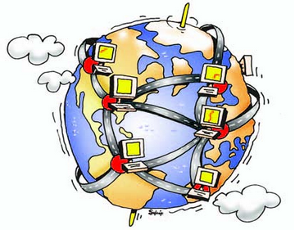
Τι είναι το Διαδίκτυο;
Παγκόσμιο δίκτυο υπολογιστών συνδεδεμένων μεταξύ τους
υπολογιστικά συστήματα
δικτυακές συσκευές
(routers, network cards, κλπ)
Λογισμικό Δικτύου
(Firefox, Webex, Viber, κλπ)
διασυνδέσεις
(ενσύρματες και ασύρματες)

Slide 5
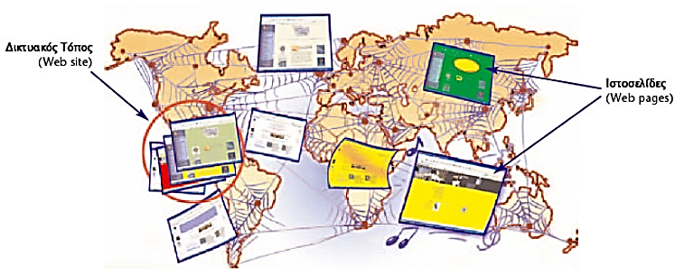
Τι είναι ο παγκόσμιος ιστός;
Τεράστια συλλογή ψηφιακών εγγράφων (ιστοσελίδες)

Slide 6
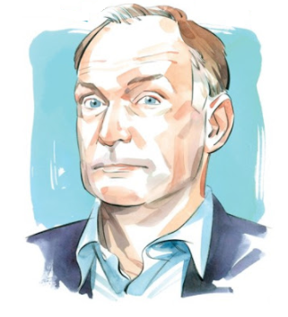
Συγγνώμη κύριε, ποιός είστε;
Γειά σας, με λένε Tim...
Ποιός είναι ο κύριος που απεικονίζεται δεξιά και τι σπουδαίο επινόησε;
Τι “σπουδαίο” αποφάσισε να κάνει με την επινόηση του;
CERN
back to 1989

Slide 7
Ο παγκόσμιος ιστός...
Ο Παγκόσμιος ιστός μας παρέχει πρόσβαση σε ένα τεράστιο πλήθος πληροφοριών και υπηρεσιών
Μερικά από τα πράγματα που μπορούμε να κάνουμε με τον παγκόσμιο ιστό
Διασκέδαση, ψυχαγωγία
Ενημέρωση
Εκπαίδευση
Οικονομικές υπηρεσίες και ηλεκτρονικές αγορές
Άλλες υπηρεσίες

Slide 8
Διασκέδαση, ψυχαγωγία
Χιλιάδες δικτυακοί τόποι προσφέρουν τραγούδια, παιχνίδια, φωτογραφίες, ταινίες.
Μέσω του Διαδικτύου μπορούμε να γνωρίσουμε νέους φίλους και να παίξουμε παιχνίδια γνώσεων με παιδιά απ’ όλες τις χώρες.
Άλλες φορές μπορούμε να ακούσουμε ραδιοφωνικούς σταθμούς άλλων πόλεων ή χωρών ή να παρακολουθήσουμε θεατρικές παραστάσεις ή ταινίες...
Χρησιμοποιώντας το Διαδίκτυο μπορούμε να «επισκεφτούμε» ένα εικονικό μουσείο ή μια βιβλιοθήκη, χωρίς να μετακινηθούμε καθόλου από το χώρο μας.
Αναζητήστε και καταγράψτε ιστοσελίδες με πληροφορίες και δραστηριότητες ψυχαγωγίας (τουλάχιστον δέκα)

Slide 9
Ενημέρωση
Στο παγκόσμιο ιστό “κυκλοφορούν” πολλά περιοδικά και εφημερίδες σε ηλεκτρονική μορφή.
Στον παγκόσμιο ιστό μπορούμε πλέον να βρούμε όλα τα τηλεοπτικά κανάλια και να παρακολουθήσουμε ενημερωτικές εκπομπές
Από τις ιστοσελίδες του Παγκόσμιου Ιστού μπορούμε να ενημερωθούμε ακόμα και για τα πιο παράξενα θέματα.
Αναζητήστε και καταγράψτε ιστοσελίδες από τις οποίες μπορόυμε να ενημερωθούμε για θέματα που της επικαιρότητας (τουλάχιστον δέκα)

Slide 10
Εκπαίδευση
Με τη βοήθεια του Διαδικτύου μπορούμε να συμπληρώνουμε την εκπαίδευση μας στο σπίτι αλλά και να εμβαθύνουμε τις γνώσεις μας για όλα σχεδόν τα θέματα...
Διάφοροι εξειδικευμένοι δικτυακοί τόποι μας παρέχουν ολοκληρωμένα μαθήματα υπολογιστών, ιστορίας, βιολογίας, φυσικής, φωτογραφίας, ζωγραφικής, μουσικής και πολλά άλλα.
Άλλοι πάλι ιστότοποι περιέχουν πλήθος βίντεο (tutorials) για τα πάταπάνω θέματα αλλά και ασκήσεις στις οποίες μπορούμε να εξασκηθούμε...
Αναζητήστε και καταγράψτε ιστοσελίδες με πληροφορίες και δραστηριότητες εκπαίδευσης (τουλάχιστον δέκα)

Slide 11
Οικονομικές Υπηρεσίες και Ηλεκτρονικές Αγορές
Την τελευταία δεκαετία το ηλεκτρονικό εμπόριο, οι αγορές δηλαδή από το διαδίκτυο, έχει γνωρίσει τεράστια ανάπτυξη.
Μπορούμε να αγοράσουμε διαδικτυακά από βιβλία (ήταν από τα πρώτα είδη που ξεκίνησαν να πωλούνται στο διαδίκτυο) μέχρι ρούχα, παπούτσια, ηλεκτρονινές συσκευές αλλά και φαγητά της ώρας :-)
Επιπλέον μεγάλη διάδοση γνωρίζουν οι ηλεκτρονικές τραπεζικές συναλλαγές, οι “δουλειές” δηλαδή που κάνουμε με τις τράπεζες χωρίς να χρειαστεί να επισκεφτούμε κάποιο τραπεζικό κατάστημα
Αναζητήστε και καταγράψτε ιστοσελίδες που παρέχουν τη δυνατότητα οικομικών υπηρεσιών και ηλεκτρονικών αγορών (τουλάχιστον δέκα)

Slide 12
Διάφορες άλλες υπηρεσίες
Χιλιάδες δικτυακοί τόποι προσφέρουν πλήθος ηλεκτρονικών υπηρεσιών που δεν μπορούν να ενταχθούν σε κάποια από τις προηγούμενες κατηγορίες (Διασκέδαση-ψυχαγωγία, Εκπαίδευση, Ενημέρωση, Οικονομικές Υπηρεσίες - Ηλεκτρονικές Αγορές)
Παράδειγμα αποτελεί η δυνατότητα προγραμματισμού ραντεβού για την πραγματοποίηση rapid test για τον COVID19, η δυνατότητα κράτησης αεροπορικών εισιτηρίων και δωματίων ξενοδοχείων, κλπ
Αναζητήστε και καταγράψτε ιστοσελίδες που παρέχουν τέτοιου είδους υπηρεσίες (τουλάχιστον δέκα)

Slide 13
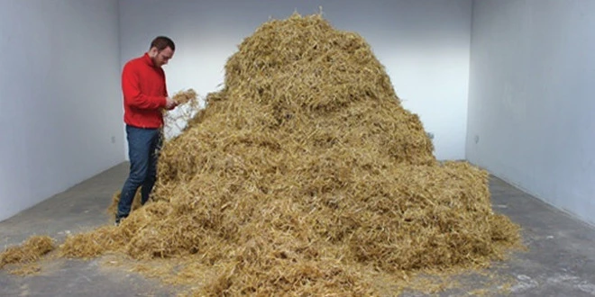
Ο ιστός περιλαμβάνει τεράστιο όγκο πληροφοριών και η αναζήτηση πληροφοριών μοιάζει με...

Slide 14
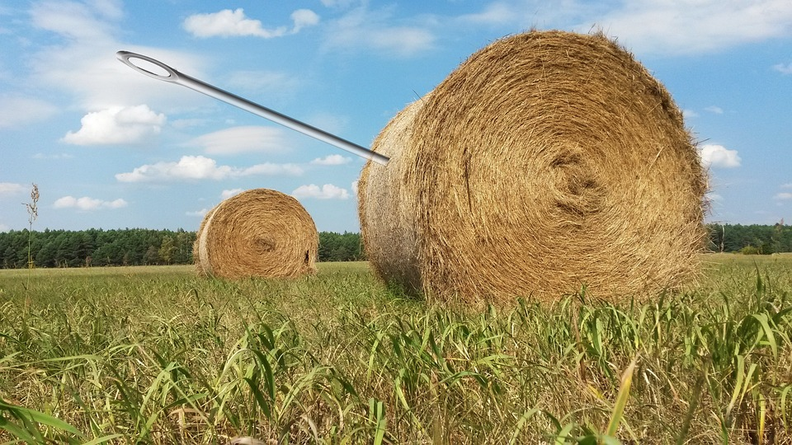
Τι μας βοηθάει ώστε η αναζήτηση στον ιστό…
να μοιάζει κάπως έτσι;

Slide 15
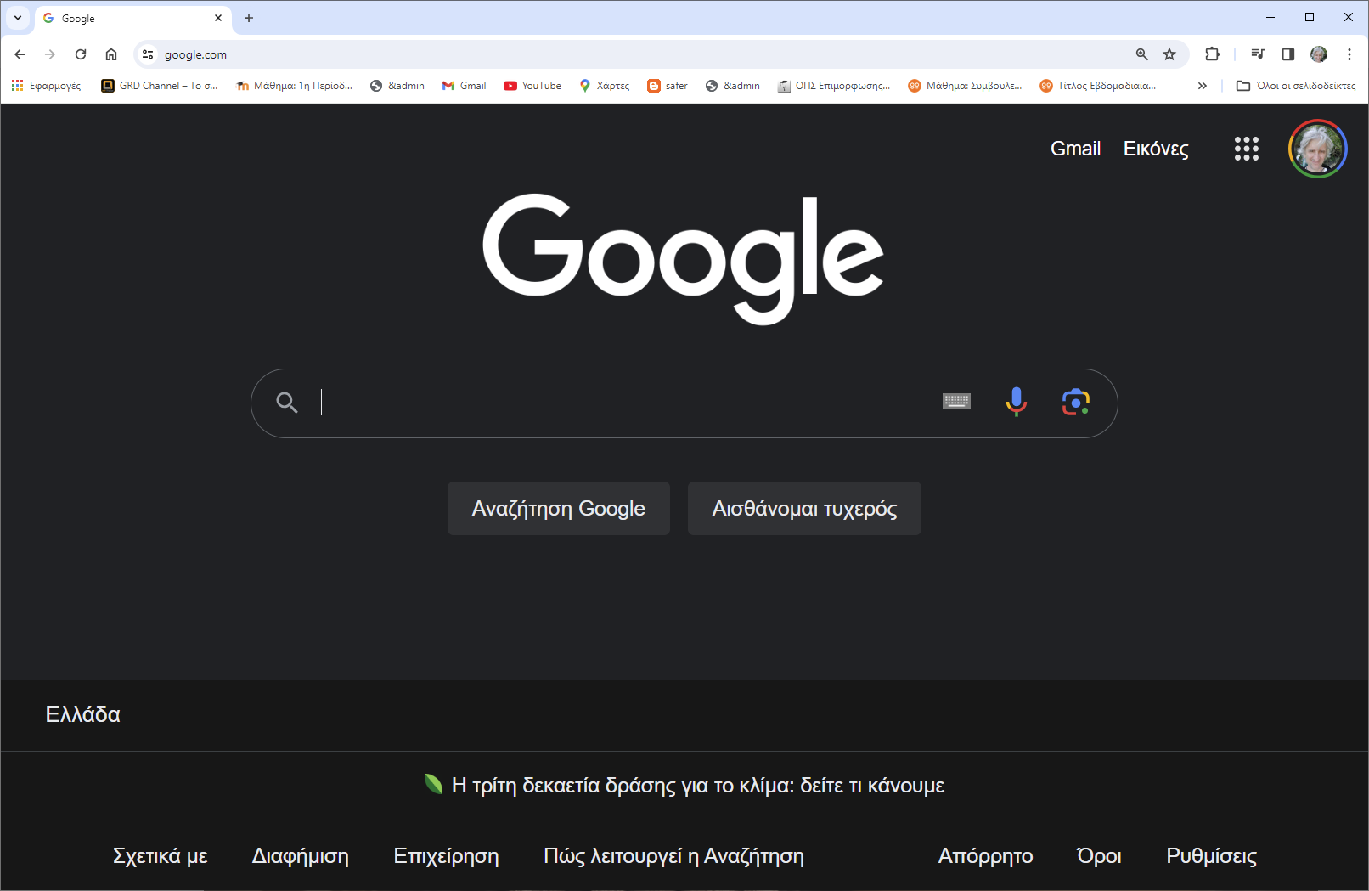
Η μηχανή αναζήτηση Google
Πώς λειτουργεί;

Slide 16

Αναζητήστε στοιχεία για εσάς…
Ελληνικά, Αγγλικά, Κεφαλαία, Πεζά, Τονισμένα ή χωρίς τόνους, όνομα+επώνυμο, επώνυμο+όνομα
Επιστρέφουν διαφορετικά αποτελέσματα;

Slide 17
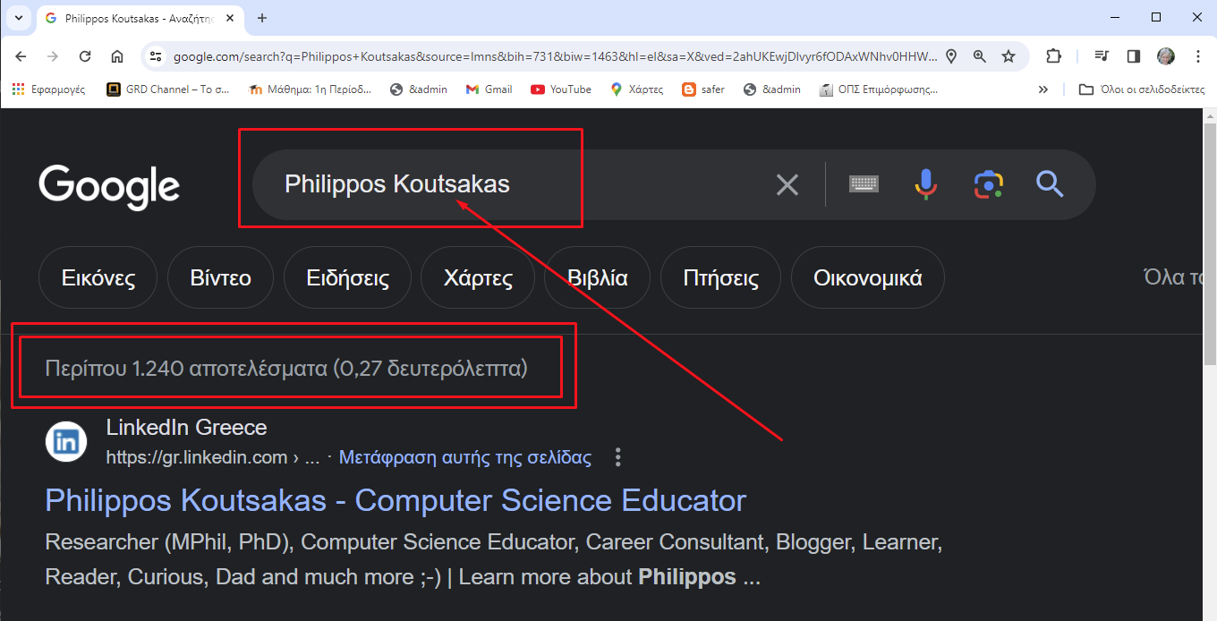
Περίπου 1.240 αποτελέσματα (σε 0,27 δευτερόλεπτα)

Slide 18
Πώς λειτουργεί η μηχανή αναζήτησης Google
Συνδεόμαστε στη μηχανή αναζήτησης (https://www.google.com)
Γράφουμε μία «λέξη κλειδί» που σχετίζεται με την πληροφορία που θέλουμε να βρούμε και πατάμε Enter
π.χ ψάρι
Η μηχανή αναζήτησης Google
ψάχνει σε δισεκατομμύρια ιστοσελίδες (που βρίσκονται στο ευρετήριο της) για να βρει εκείνες τις σελίδες που περιέχουν την λέξη που αναζητούμε (ψάρι) και τις επιστρέφει ως αποτελέσματα της αναζήτησης
Συνεπώς στο παράδειγμα μας η αναζήτηση θα μας επιστρέψει όλες τις σελίδες του διαδικτύου που περιέχουν τη λέξη «ψάρι» ταξινομημένες (οι πιο σχετικές πάνω-πάνω, οι λιγότερο σχετικές χαμηλότερα)

Slide 19
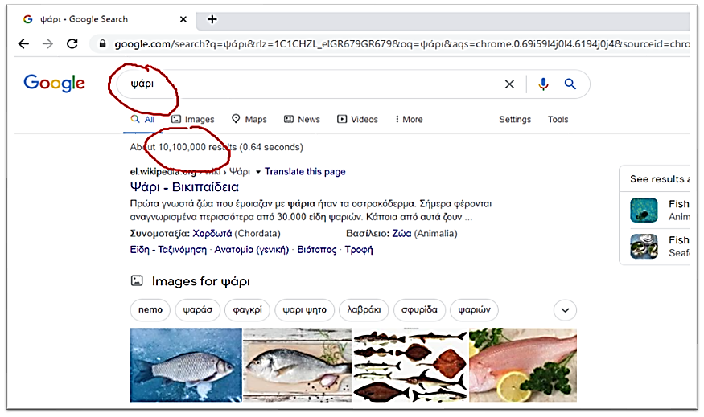
Αποτελέσματα για την λέξη «ψάρι»

Slide 20
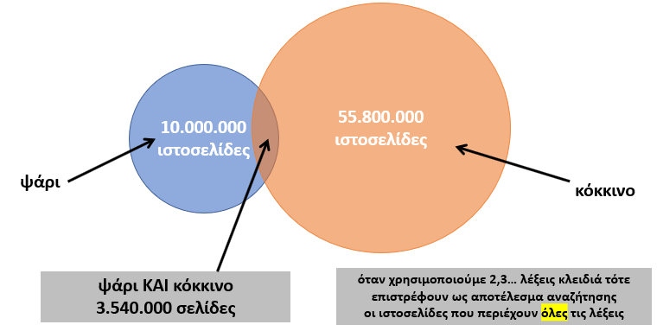
Και αν ψάχνουμε για (κάποιο) κόκκινο ψάρι;

Slide 21
Αναζήτηση με πολλούς όρους…
Ψάρι
- Περίπου 10.000.000 αποτελέσματα
Ψάρι κόκκινο
- Περίπου 3.540.000 αποτελέσματα
Ψάρι κόκκινο μικρό
- Περίπου 2.140.000 αποτελέσματα
Ψάρι κόκκινο μικρό τροπικό
-Περίπου 76.000 αποτελέσματα
Όσο πιο σαφής γίνομαι τόσο ελαττώνεται ο όγκος της επιστρεφόμενης πληροφορίας

Slide 22
Προσοχή στις λεπτομέρειες
Κι όμως παίζει ρόλο…
- Ο σωστός τονισμός των λέξεων
ψάρι (10.000.000) / ψάρι (442.000)
ήλιος (17.000.000) / ηλιος (3.430.000)
- Η σειρά των λέξεων
ψάρι κόκκινο (3.180.000) / κόκκινο ψάρι (1.250.000)
Κι όμως δεν παίζει ρόλο…
- Η ορθογραφία
οίλειως (17.000.000) / ήλιος (17.000.000)
ΚΕΦΑΛΑΙΑ / πεζά
Ήλιος (17.000.000) / ΗΛΙΟΣ (17.000.000)

Slide 23
Αναζήτηση λέξεων με συγκεκριμένη σειρά…
Εσωκλείοντας τους όρους αναζήτησης μέσα σε εισαγωγικά, αναζητείτε ιστοσελίδες που περιέχουν τις λέξεις ακριβώς με την σειρά που τις πληκτρολογήσατε.
Η αναζήτηση αυτή θα επιστρέψει κάθε σελίδα η οποία περιέχει ακριβώς την φράση όλο το φως που δεν μπορούμε να δούμε και ταυτόχρονα περιέχει και την λέξη βιβλίο.

Slide 24

Αποκλεισμός όρων αναζήτησης
Αν θέλετε να αποκλείσετε μια συγκεκριμένη λέξη απο τα αποτελέσματα αναζήτησης, χρησιμοποιήστε το σύμβολο –
Η αναζήτηση αυτή επιστρέφει όλες τις ιστοσελίδες που έχουν μέσα κάποιες ή όλες τις λέξεις καφέ, με, θέα και ΔΕΝ περιέχουν την λέξη θάλασσα.
Η αναζήτηση επιστρέφει ιστοσελίδες που έχουν μέσα κάποιες ή όλες τις λέξεις βραβείο, νόμπελ, ποίημα και ΔΕΝ περιέχουν την λέξη Ελλάδα.

Slide 25
Αναζήτηση σε συγκεκριμένους τύπους αρχείων
Μπορείτε να αναζητήσετε περιεχόμενο μέσα σε συγκεκριμένους τύπους αρχείων όπως pdf και docx χρησιμοποιώντας το filetype:
Στην παραπάνω αναζήτηση, επιστρέφει όλα τα αρχεία pdf τα οποία περιέχουν ορισμένες ή όλες τις λέξεις αλγόριθμος, μηχανών, αναζήτησης.
Εδώ επιστρέφει όλα τα αρχεία ppt (Microsoft Power Point) τα οποία περιέχουν την λέξη e-commerce.

Slide 26
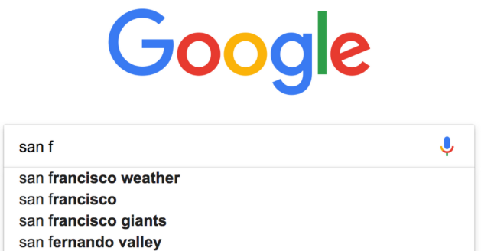
Google Search Autocomplete
is a feature within Google Search
designed to make it faster to complete searches that you're beginning to type
What happens in the background?

Slide 27
Χρήσιμα εργαλεία :-)
define:concatenation
35+6
13% of 86
sin(x) + 7
tracking number της παραγγελίας
56 δολάρια σε ευρώ
1024 inches in mm
87 years in days
time in new york
sunrise in thessaloniki
weather in Kastelorizo
Heraklion attractions

Slide 28
Google Fun ;-)
do a barrel roll
pacmam
dog
cat
Google Gravity
flip a coin
spinner
breathing exercise
Google Doodles

Slide 29
Η μηχανή αναζήτησης της Google θυμάται...
Τις λέξεις/φράσεις για τις οποίες έχουν κάνει αναζητήσεις άλλοι πριν από εμάς…
Ας πειραματιστούμε λοιπόν…
The most interesting results return if you start typing “questions…”
Why Greeks…
Why Americans…
Why Germany…
How to…
Where…
And a bonus: Like Chalkidiki...

Slide 30
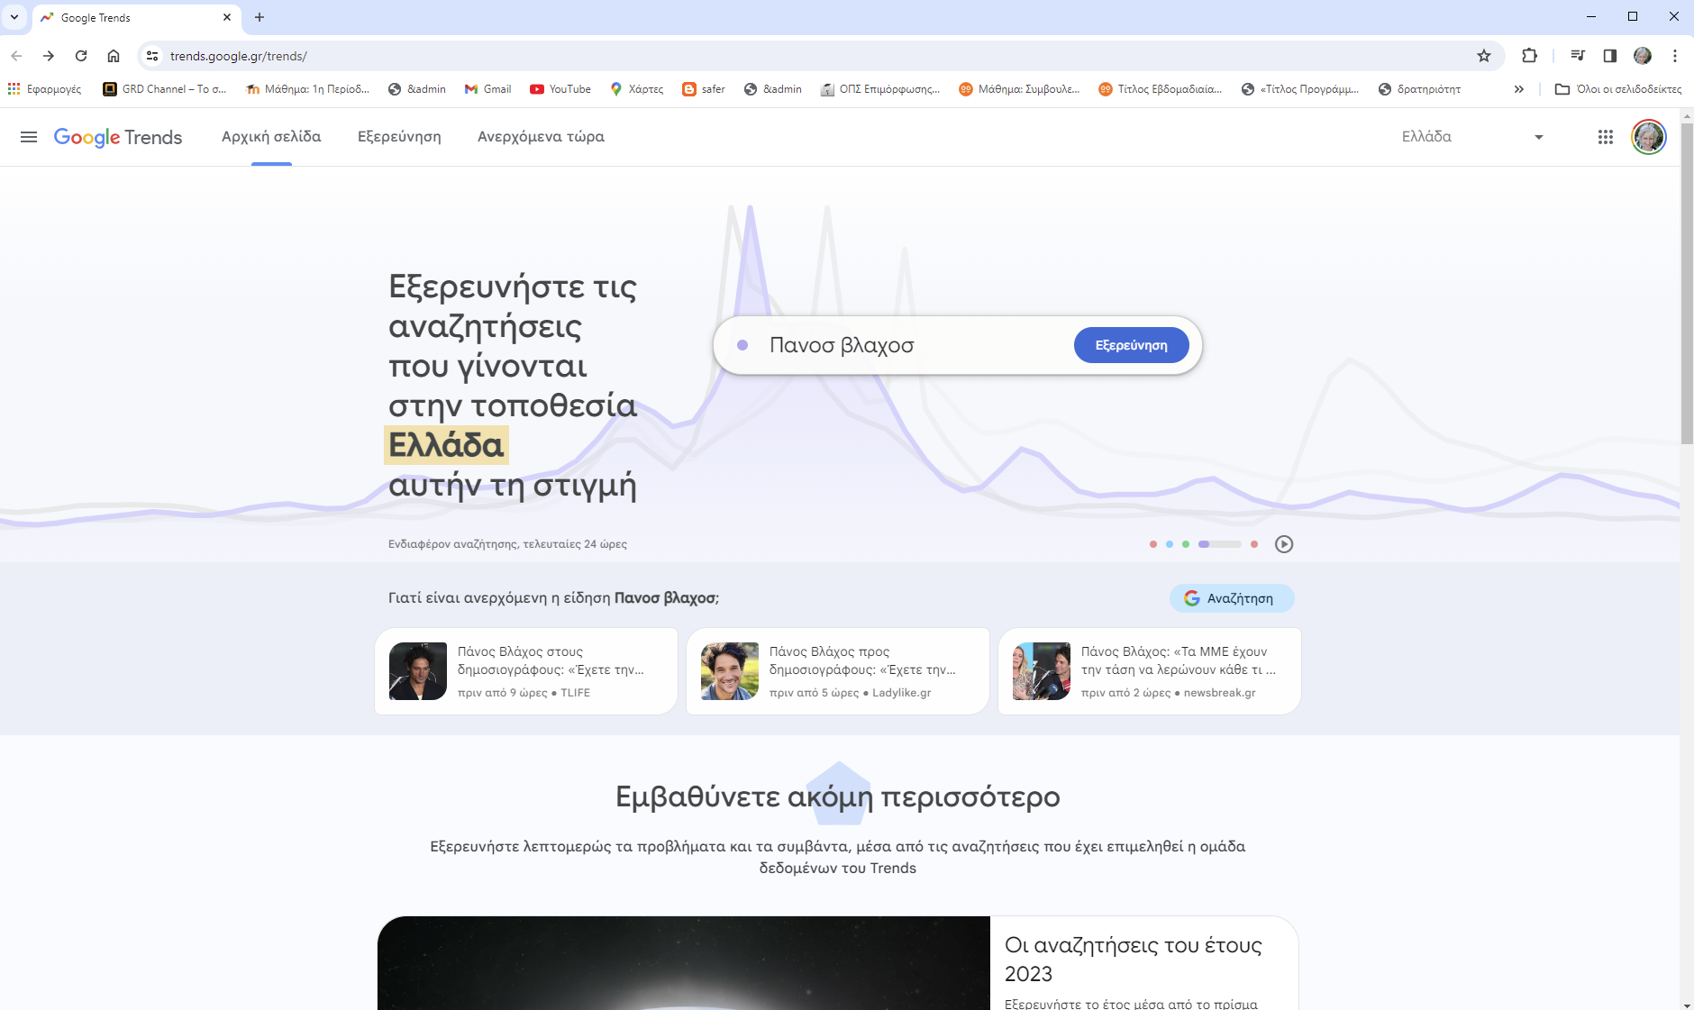
και προφανώς η Google συλλεγει…
https://trends.google.gr/

Slide 31
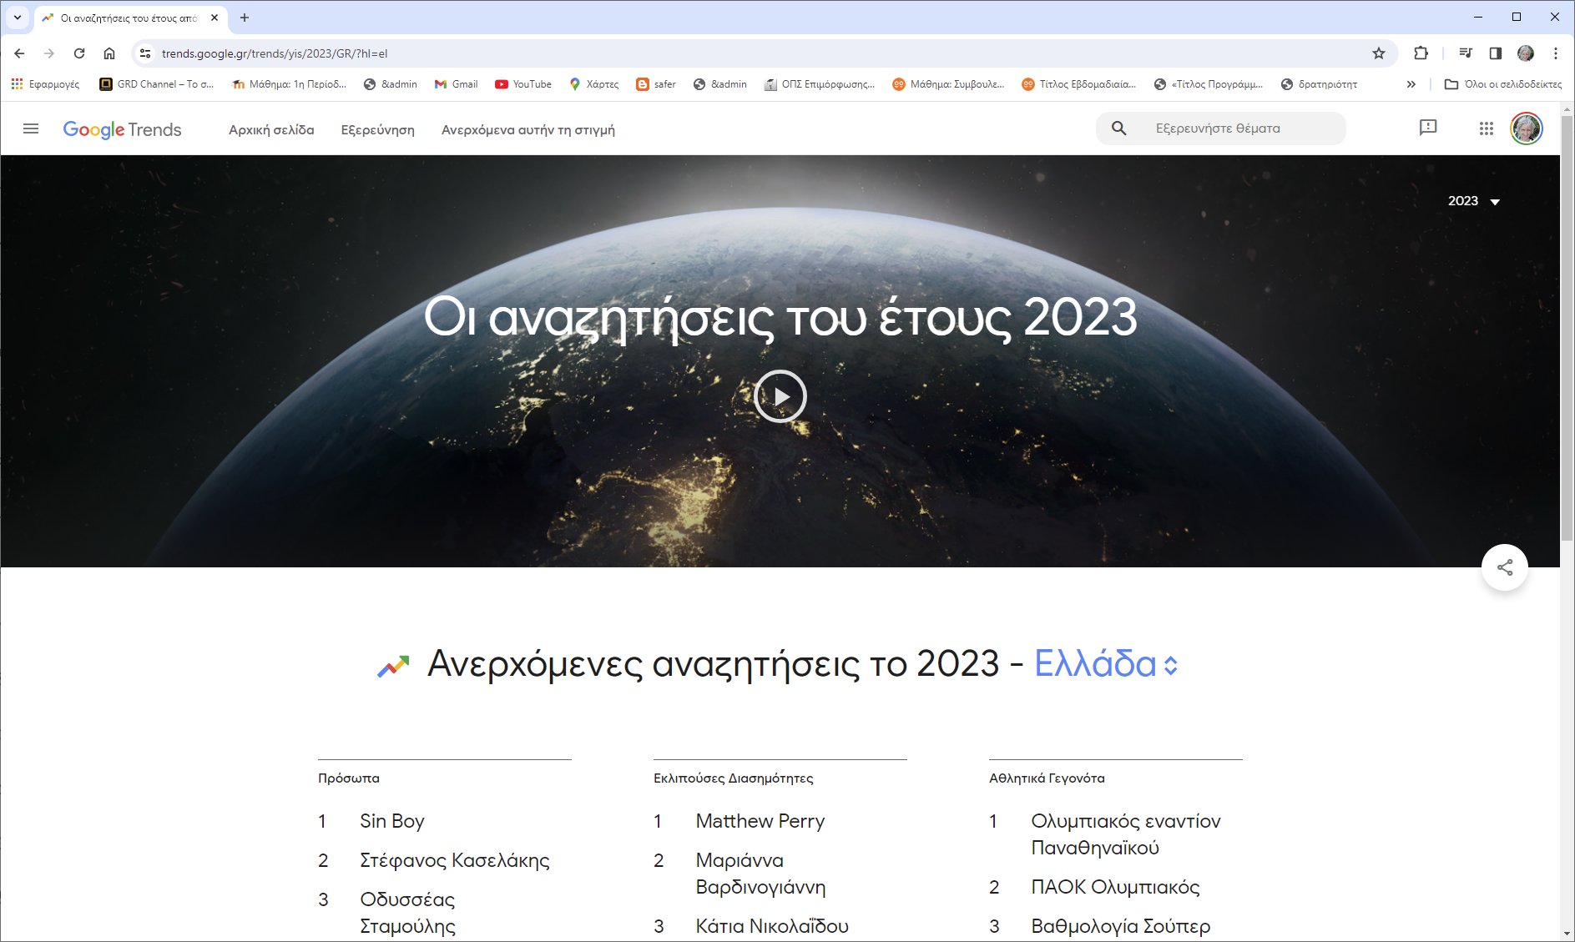
Οι αναζητήσεις του 2023…
https://trends.google.gr/trends/yis/2023/GR/?hl=el

Slide 32
Αντλώντας χρήσιμες πληροφορίες από τον Ιστό
Είναι συχνό φαινόμενο να αποπροσανατολιζόμαστε, καθώς περιηγούμαστε στο Διαδίκτυο ανάμεσα σε εκατομμύρια δεδομένα.
Αυτό έχει ως συνέπεια να μη βρίσκουμε τελικά πληροφορίες σχετικές με το θέμα για το οποίο ξεκινήσαμε να ψάχνουμε.
Βέβαια, αυτό δεν είναι απαραιτήτως αρνητικό – αρκεί στη διαδρομή να αφομοιώνουμε άλλες χρήσιμες πληροφορίες για θέματα που πάντοτε επιθυμούσαμε να μάθουμε.
Αν στο τέλος της πλοήγησης μας, έχουμε γεμίσει με άχρηστα δεδομένα, που έχουν μικρή ή καμιά αξία για μας, τότε πραγματικά σπαταλήσαμε το χρόνο μας.

Slide 33
Αντλώντας χρήσιμες πληροφορίες από τον Ιστό
Στον Παγκόσμιο Ιστό συναντάμε πολλές ιστοσελίδες με κύρος και αξιόλογο περιεχόμενο, αλλά υπάρχουν και αρκετές ιστοσελίδες με αναξιόπιστες πληροφορίες.
Για να επωφεληθούμε, λοιπόν, από τις τεράστιες δυνατότητες πληροφόρησης του Παγκόσμιου Ιστού, πρέπει να εξασκηθούμε αρκετά.
Αξιολογήστε τις πληροφορίες που βρίσκετε.
Θα νοιώσετε μεγάλη ικανοποίηση, ανακαλύπτοντας άγνωστα μονοπάτια, που θα σας προσφέρουν πολλές νέες γνώσεις.
Πηγή: Φίλιππος Κουτσάκας

